Slide 1
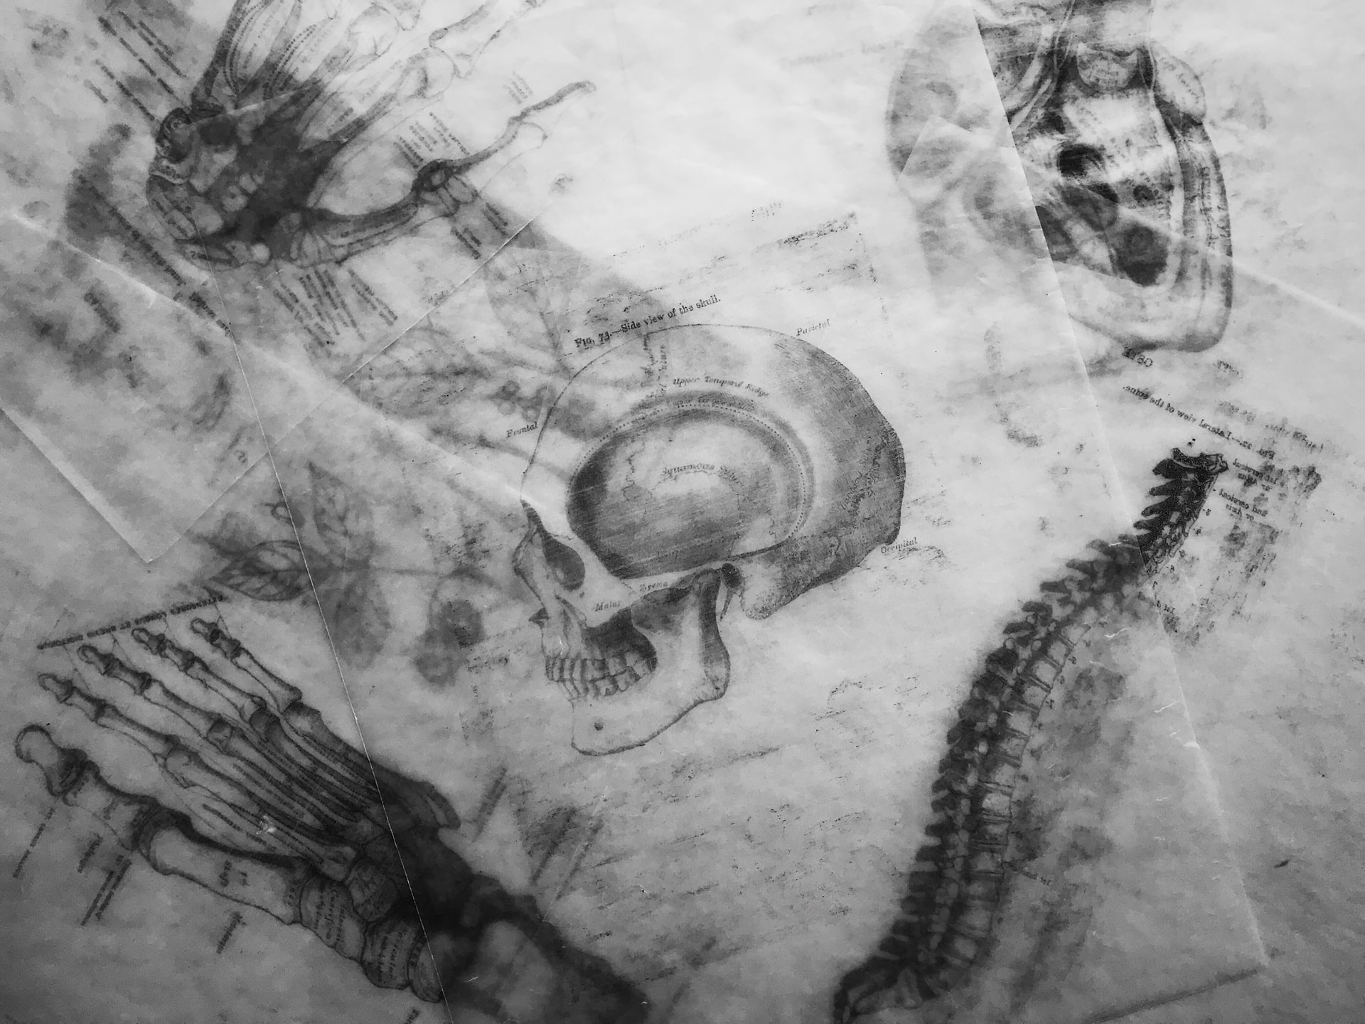


Terveyden ja sairauksien selitysmalleja eri aikakausina
Kuva: Unsplash.com Joyce McCown

Slide 2

Menneen ajan terveyden ja sairauden selitysmallien ymmärtäminen
Kuva: Unsplash.com sean Kong
Selitysmalleja voidaan yrittää ymmärtää etsimällä vastauksia esimerkiksi seuraaviin kysymyksiin:
Miten sairastumista pyrittiin selvittämään?
Ketkä toimivat parantajina?
Kenellä oli valta hoitaa sairaita?
Miten sairautta tutkittiin?
Millaisia hoitolaitokset tai sairaalat olivat?
Millaisia potilaiden kokemukset sairauksista ja niiden parantamisesta olivat?
Mikä vaikutus ympäristöllä oli sairastumiseen ja sairauden hoitamiseen?

Slide 3
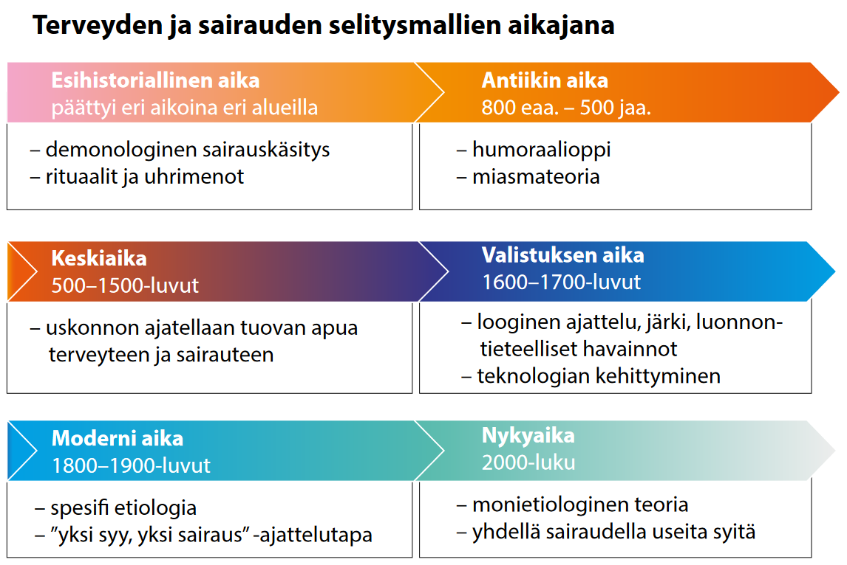

Slide 4
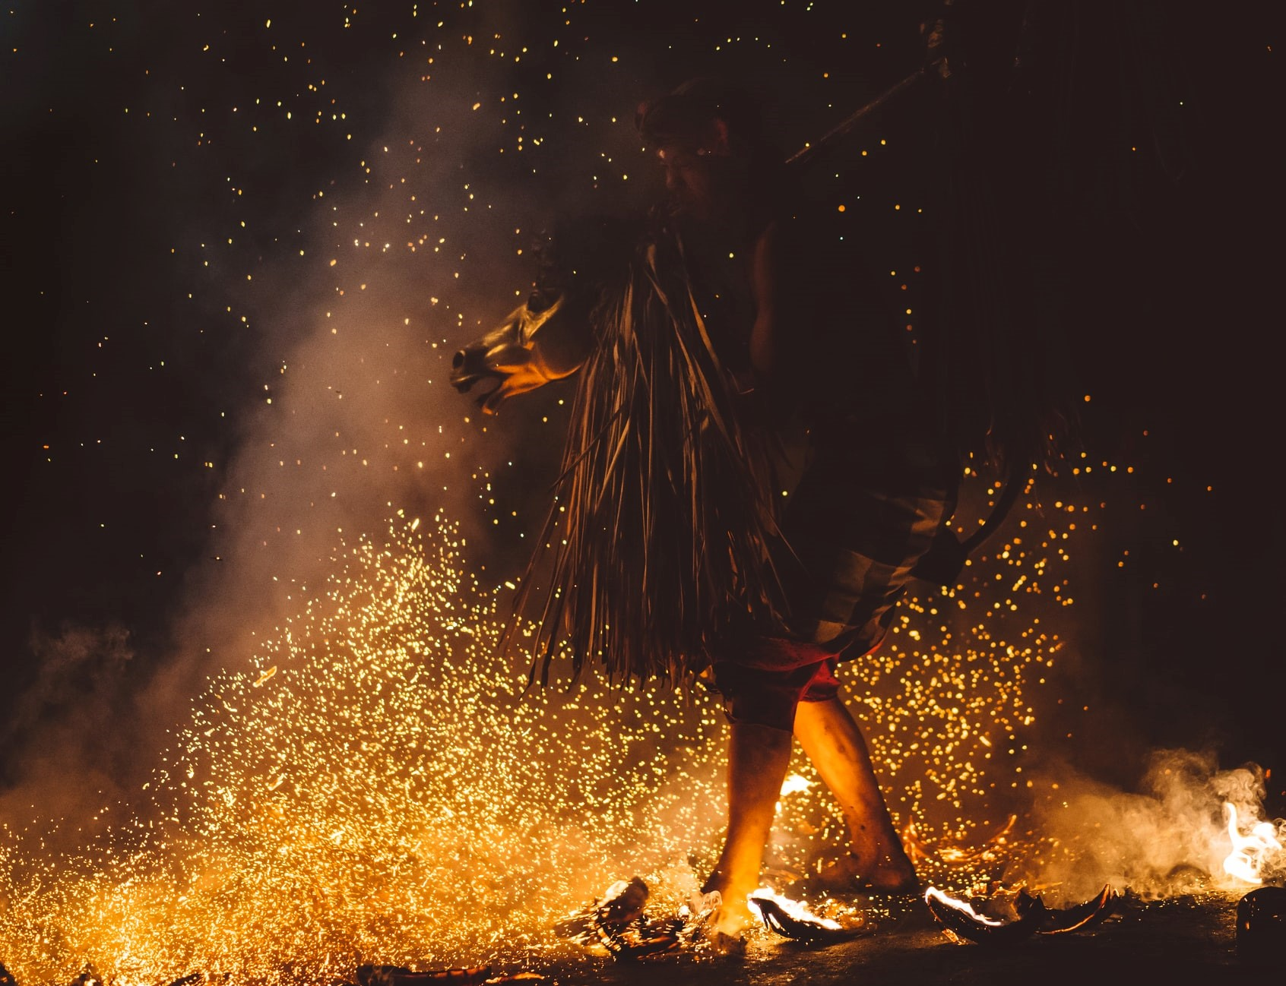
Esihistoriallinen aika
Demonologinen sairauskäsitys
Sairauden syynä pahojen henkien eli demonien viha.
Noidat tai shamaanit yrittivät lepyttää henkiolentoja erilaisin rituaalein ja uhrimenoin.
Vähitellen opittiin käyttämään yrttejä ja muita kasveja lääkinnällisiin tarkoituksiin.
Kuva: Unsplash.com Joshua Newton

Slide 5
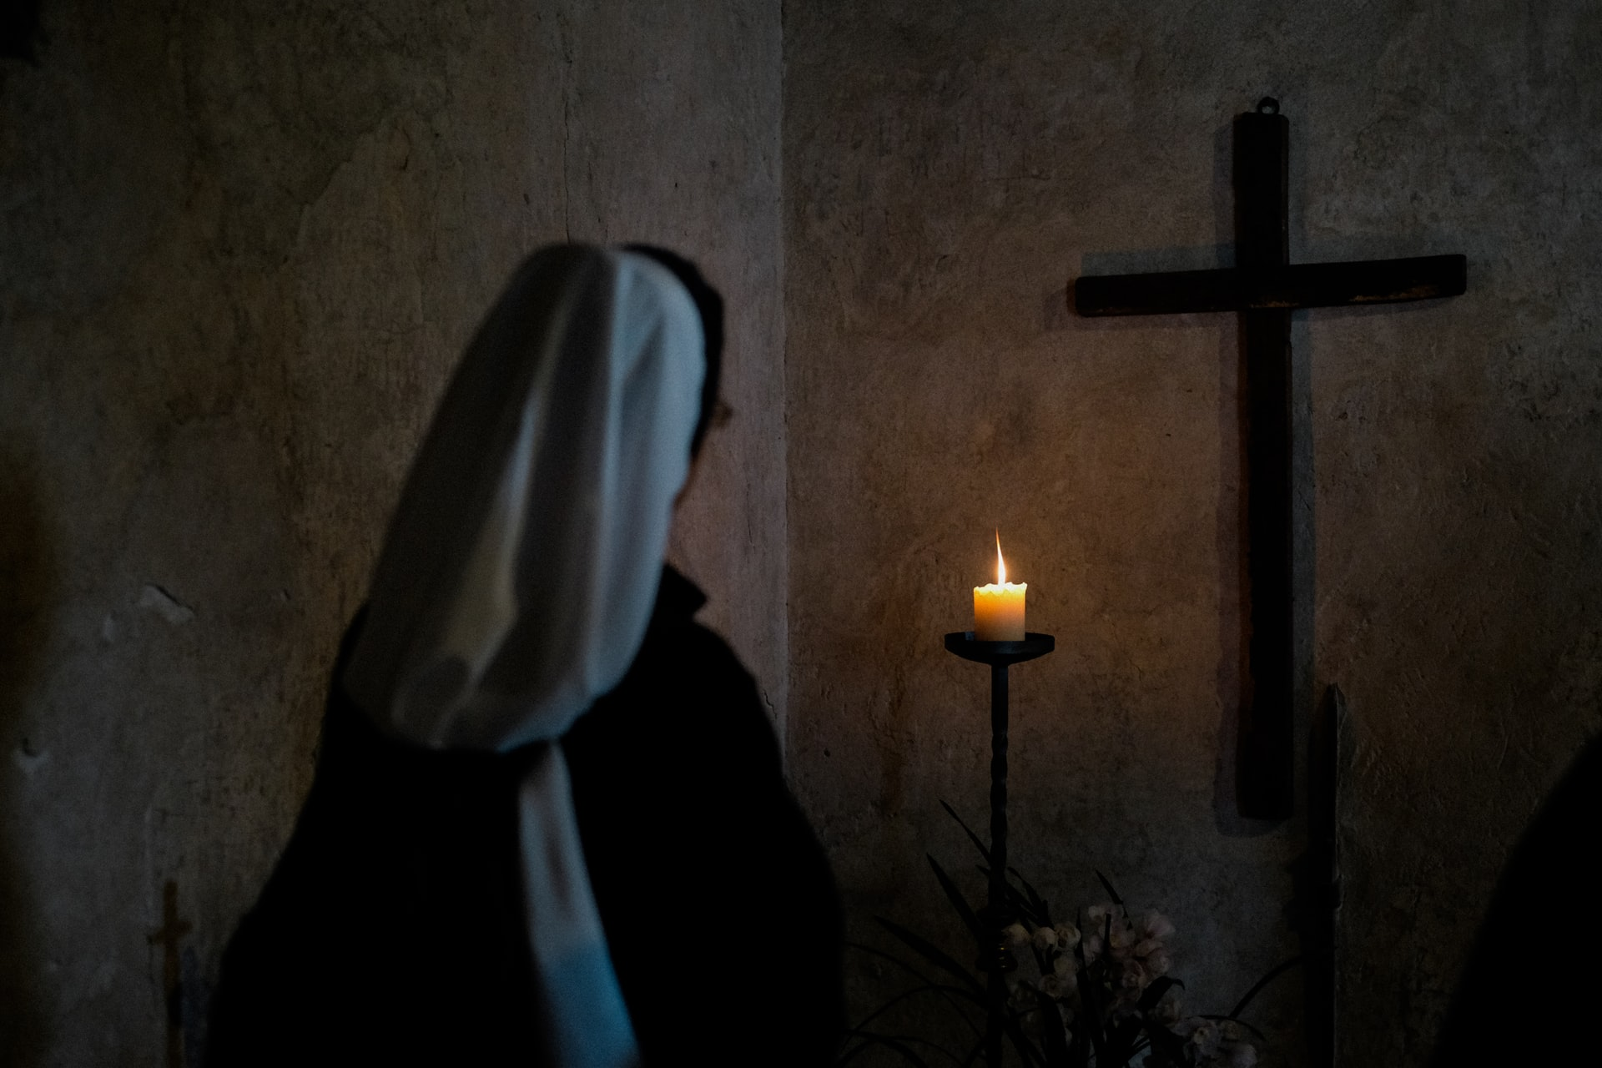
Teogeeninen sairauskäsitys
Sairaudet olivat synnin palkka tai jumalan ennalta määräämä kohtalo.
Parannuskeinoja olivat rukoilu ja katumus.
Apuun saatettiin kutsua pappi.
Vakavasti sairaat karkotettiin yhteisön ulkopuolelle (sairauden stigma).
Kuva: Unsplash.comJosh Applegate

Slide 6
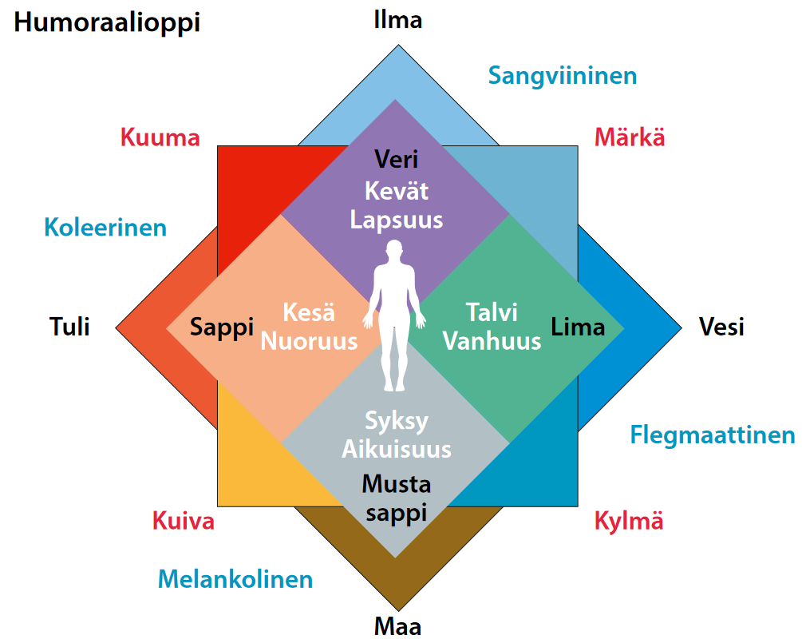
Humoraalioppi – terveys perustui ruumiinnesteiden tasapainoon
Sairauden aiheutti ruumiinnesteiden epätasapaino
Ruumiinnesteitä oli veri, lima, keltainen sappi ja musta sappi.
Hoidon tavoitteena oli palauttaa kehon nesteiden tasapaino, esim. poistamalla ”pahaa verta”.
Hoitokeinot olivat usein mielivaltaisia ja jopa vaarallisia.
Humoraalioppi oli vallalla yli 2 000 vuotta.
Vähitellen se muuttui yhä monimutkaisemmaksi ja siihen lisättiin muita elementtejä.

Slide 7
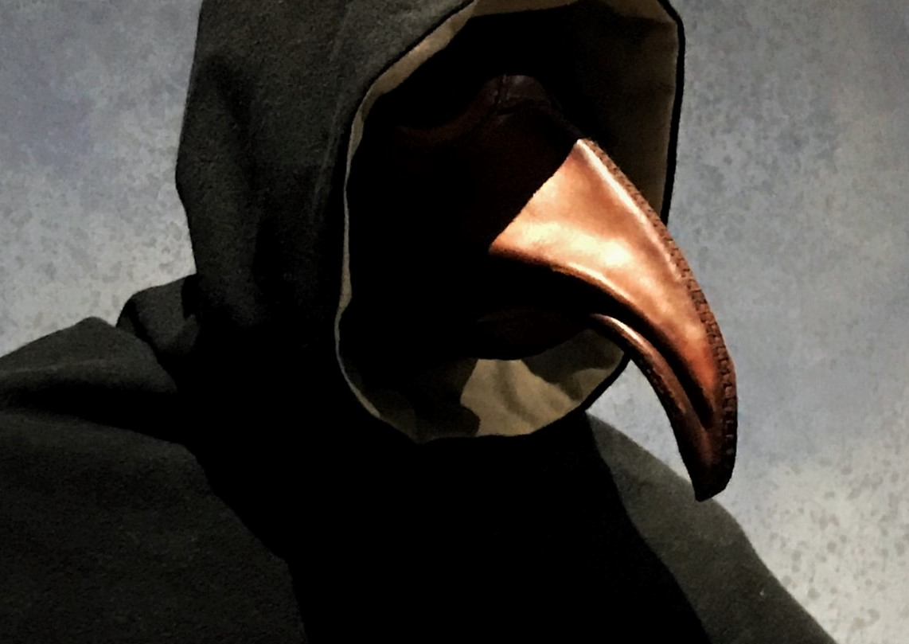
Miasmateoria
Kulkutautien syynä uskottiin olevan pahanhajuinen ilma eli miasma, joka levisi tuulten ja sumun mukana.
Miasman arveltiin olevan peräisin seisovasta vedestä, mätänevistä jätteistä ja ulosteista.
Sairauksia ehkäistiin suojautumalla pahoilta hajuilta.
Esim. ruttolääkäreillä oli suojanaan nilkkoihin asti ulottuva kaapu ja linnun päätä muistuttava päähine. Pitkän nokan sisällä oli etikkaan ja hajusteisiin kastettu sieni, jonka uskottiin torjuvan miasmaa.
Kuva: Unsplash.com Peter Kvetny

Slide 8
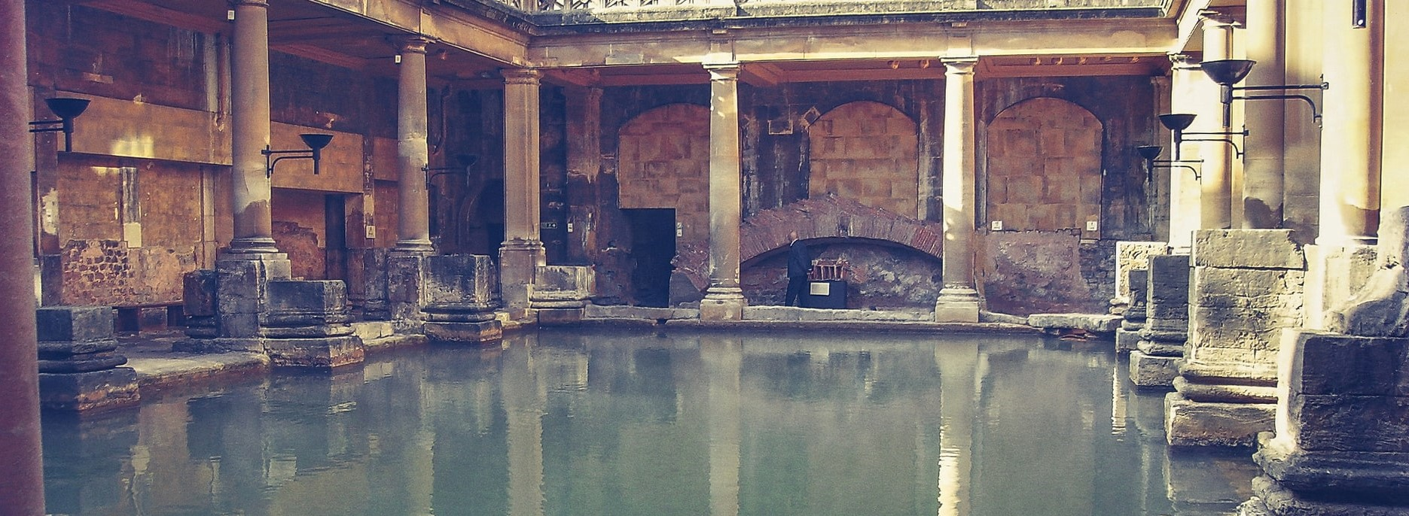
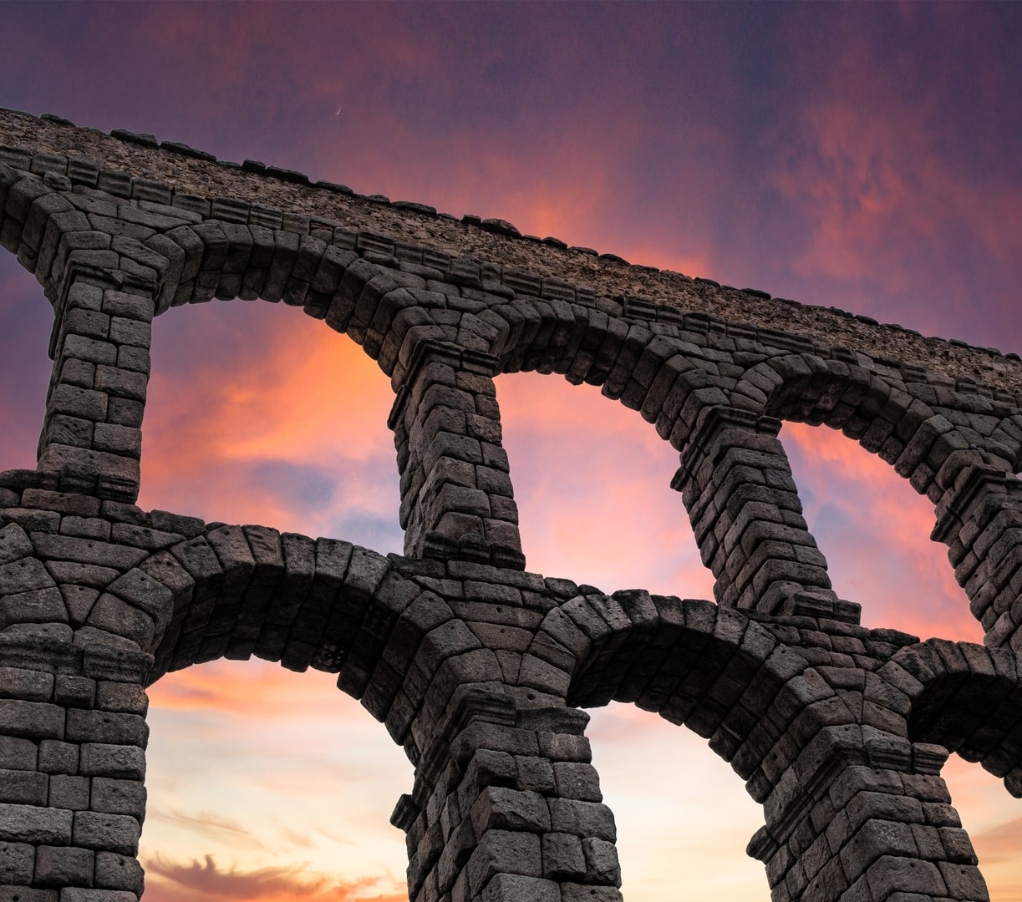
Antiikin aikana heräsi kiinnostus siihen, miten ympäristö vaikuttaa terveyteen
Kuva: Unplach.com Marco De Hevia
Kuva: Unsplash.com K.Mitch Hodge
Mikrobien yhteyttä tarttuviin tauteihin ei tunnettu, mutta puhtaan veden ja raikkaan ilman ihannointi kuitenkin ehkäisi sairauksia.
Roomalaiset viettivät aikaa kylpylöissä ja rakensivat valtavia vesijohtojärjestelmiä, akvedukteja, puhtaan veden saannin turvaamiseksi.

Slide 9
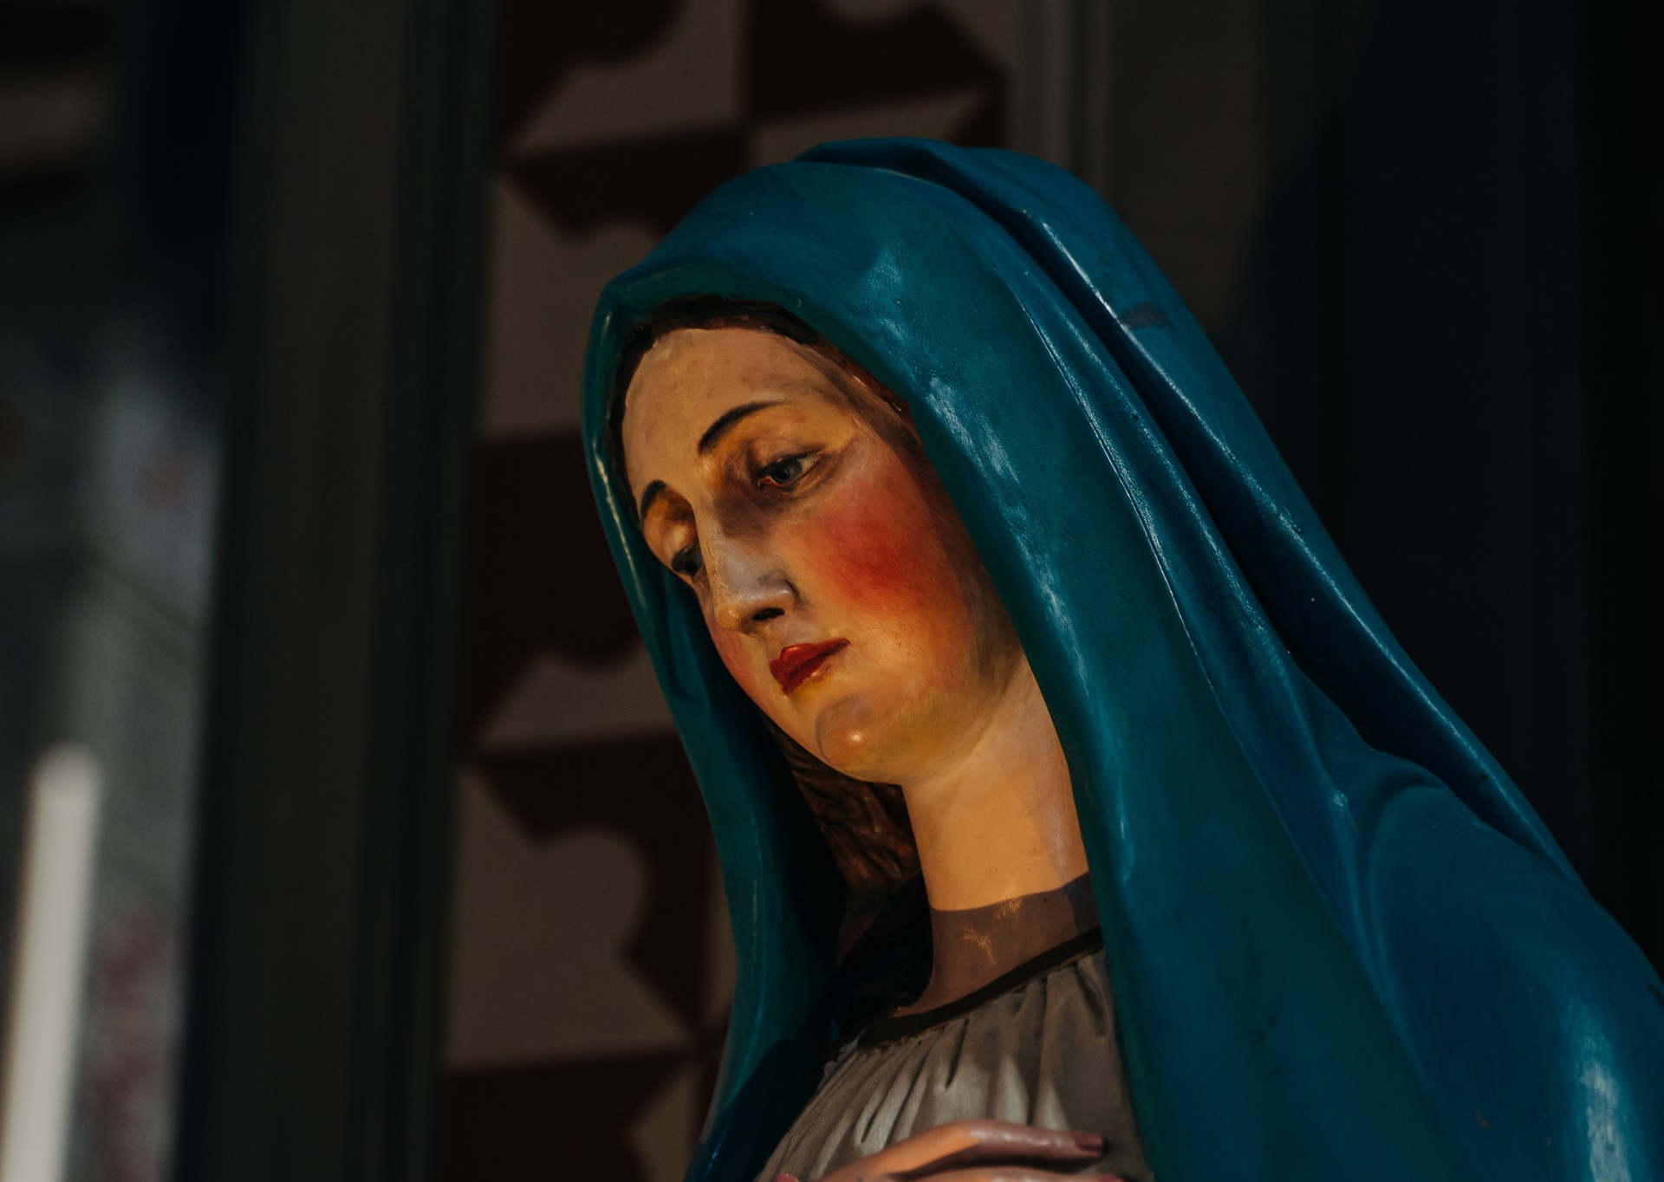
Keskiajan lääketiede oli sekoitus uskontoa, yrttilääkintää, astrologiaa ja rituaaleja
Rukoilemalla pyydettiin parannusta jumalalta tai uskonsa vuoksi kuolleilta pyhimyksiltä.
Pyhimysten jäännöksillä uskottiin olevan parantavia voimia.
Munkki- ja nunnaluostareissa harjoitettiin yrttilääkintää ja alkeellista sairaalatoimintaa sekä kirjoitettiin terveysoppaita.
Hoidot perustuivat usein humoraalioppeihin.
Kuva: Gabriella Clare Marino

Slide 10
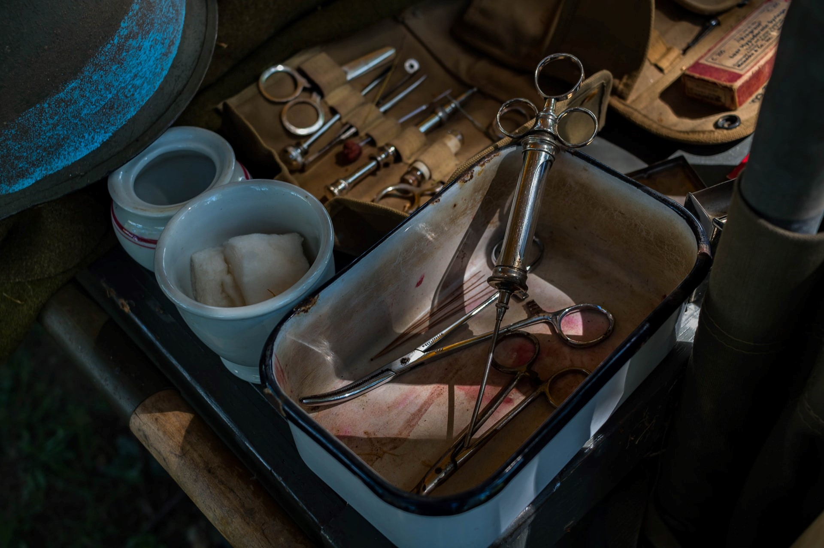
Valistuksen aika – lääketiede ja luonnontieteet kehittyvät
Usko humoraalioppiin alkoi horjua, ja uskonnollisiin näkemyksiin terveydestä suhtauduttiin kriittisesti.
Ruumiinavaukset lisäsivät anatomian ja fysiologian tuntemusta.
Mikroskoopin keksiminen ja käyttöönotto herättivät vähitellen ajatuksen mikrobien ja tautien välisestä yhteydestä.
Isorokkorokotus otettiin käyttöön.
Kuva: Unsplash.com Wendy Scofield

Slide 11
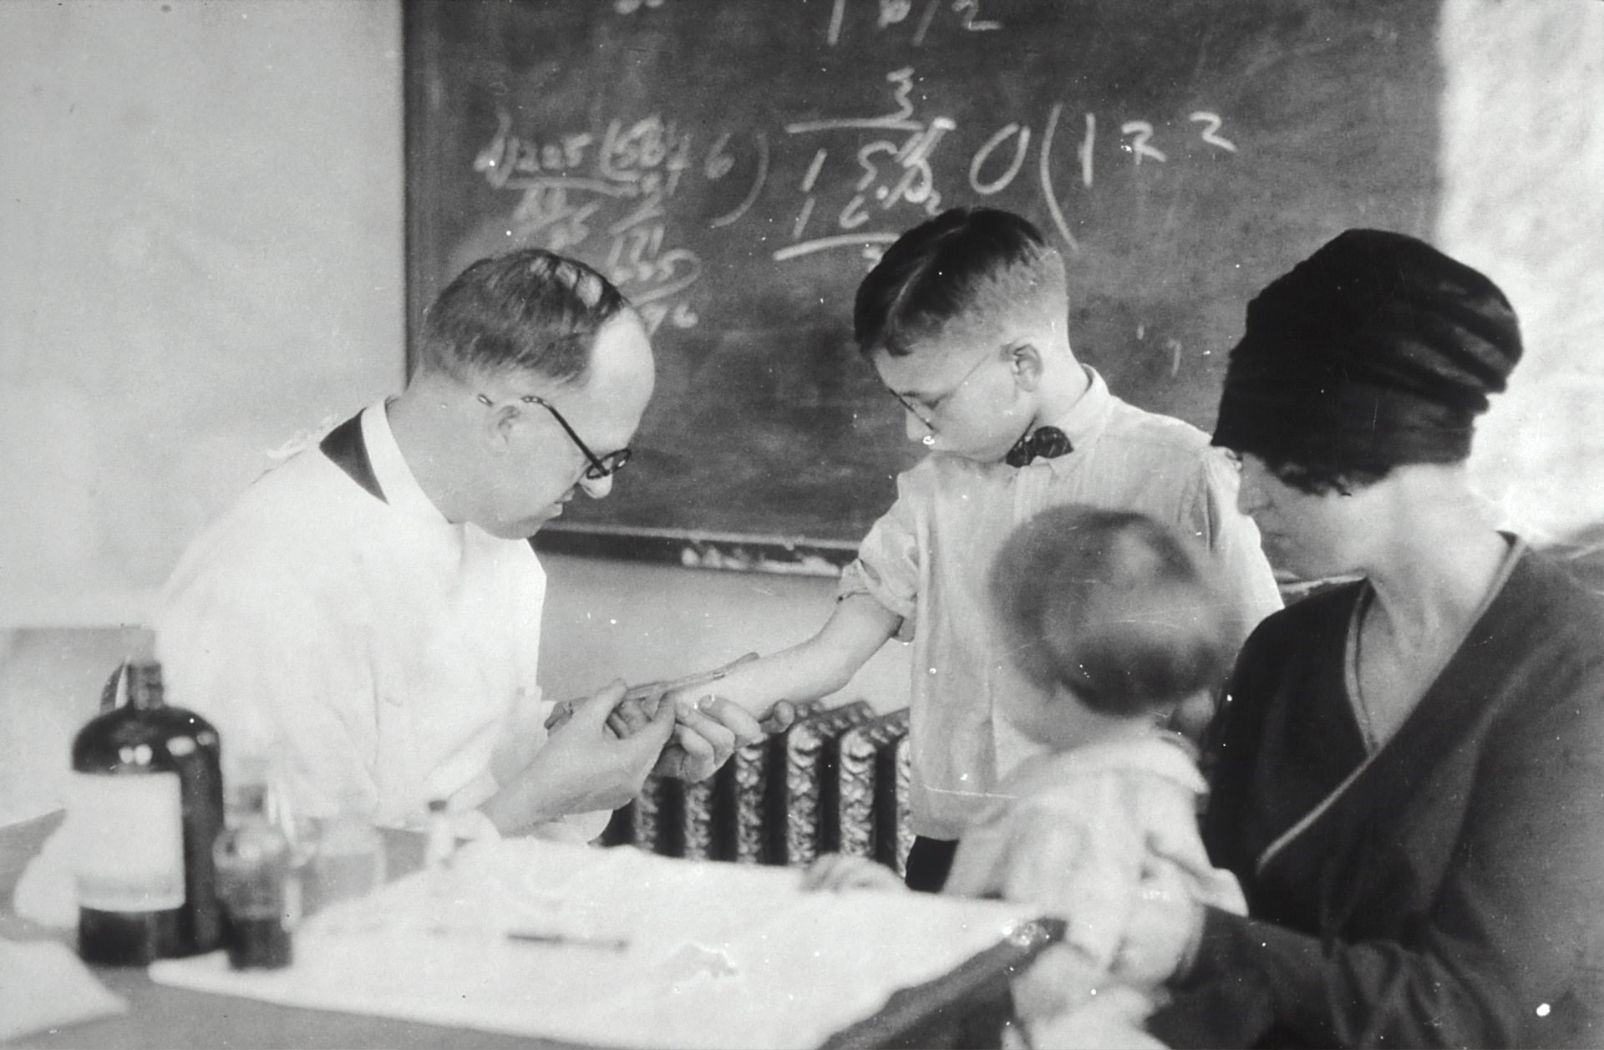
Spesifi etiologia
– yksi syy, yksi sairaus
Näkemystä tukivat
tartunttautien yleisyys
ruumiinavauksissa saadut havainnot
solubiologian kehittyminen
mikrobien saastuttaman juomaveden osoittautuminen laajojen koleraepidemioiden aiheuttajaksi.
Ymmärrettiin hygienian tärkeys tautien ehkäisyssä
parannettiin sanitaatiota
kehitettiin kaupunkien vesi- ja jätehuoltoa
säädettiin hygieniaa ja ympäristöä koskevia lakeja
Kuva: Unsplash.com National Cancer Institute

Slide 12
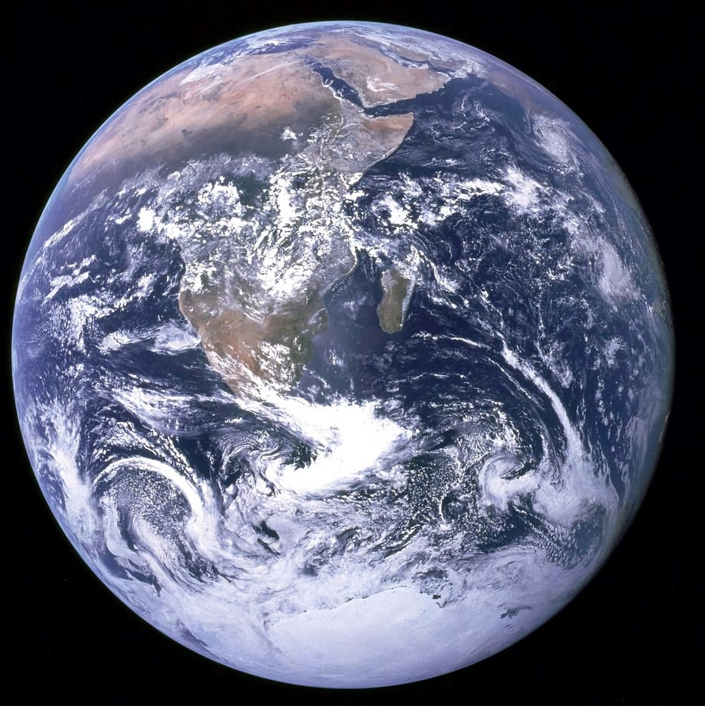
Nykyaika
– monietiologinen teoria ja One Health -ajattelu
Kun elintapasairaudet yleistyivät, oivallettiin, että yhdellä sairaudella saattaakin olla useita syitä.
Monien sairauksien, kuten sydän- ja verisuonitautien sekä diabeteksen, syntyyn vaikuttavat monet eri tekijät.
Nykyinen terveyskäsitys sisältää One Health -ajattelua.
Ihmisten terveys, eläinten terveys ja ympäristön terveys ovat sidoksissa toisiinsa.
Kuva: Unsplash.com NASA

